Slide 1
Декораторы

Slide 2

Декораторы – специальные функции-обёртки поверх других функций
def my_decorator(func):
def wrapper():
#do something
func()
#do something
return wrapper
@my_decorator
def hello ():
print(“hello")
'''
def hello():
print(“hello")
hello = my_decorator(hello)
'''

Slide 3
Преимущества использования декораторов
Явный синтаксис, привлекающий внимание
Декоратор применяется один раз сразу после создания функции
Одним и тем же декоратором можно изменять поведения множества функций

Slide 4
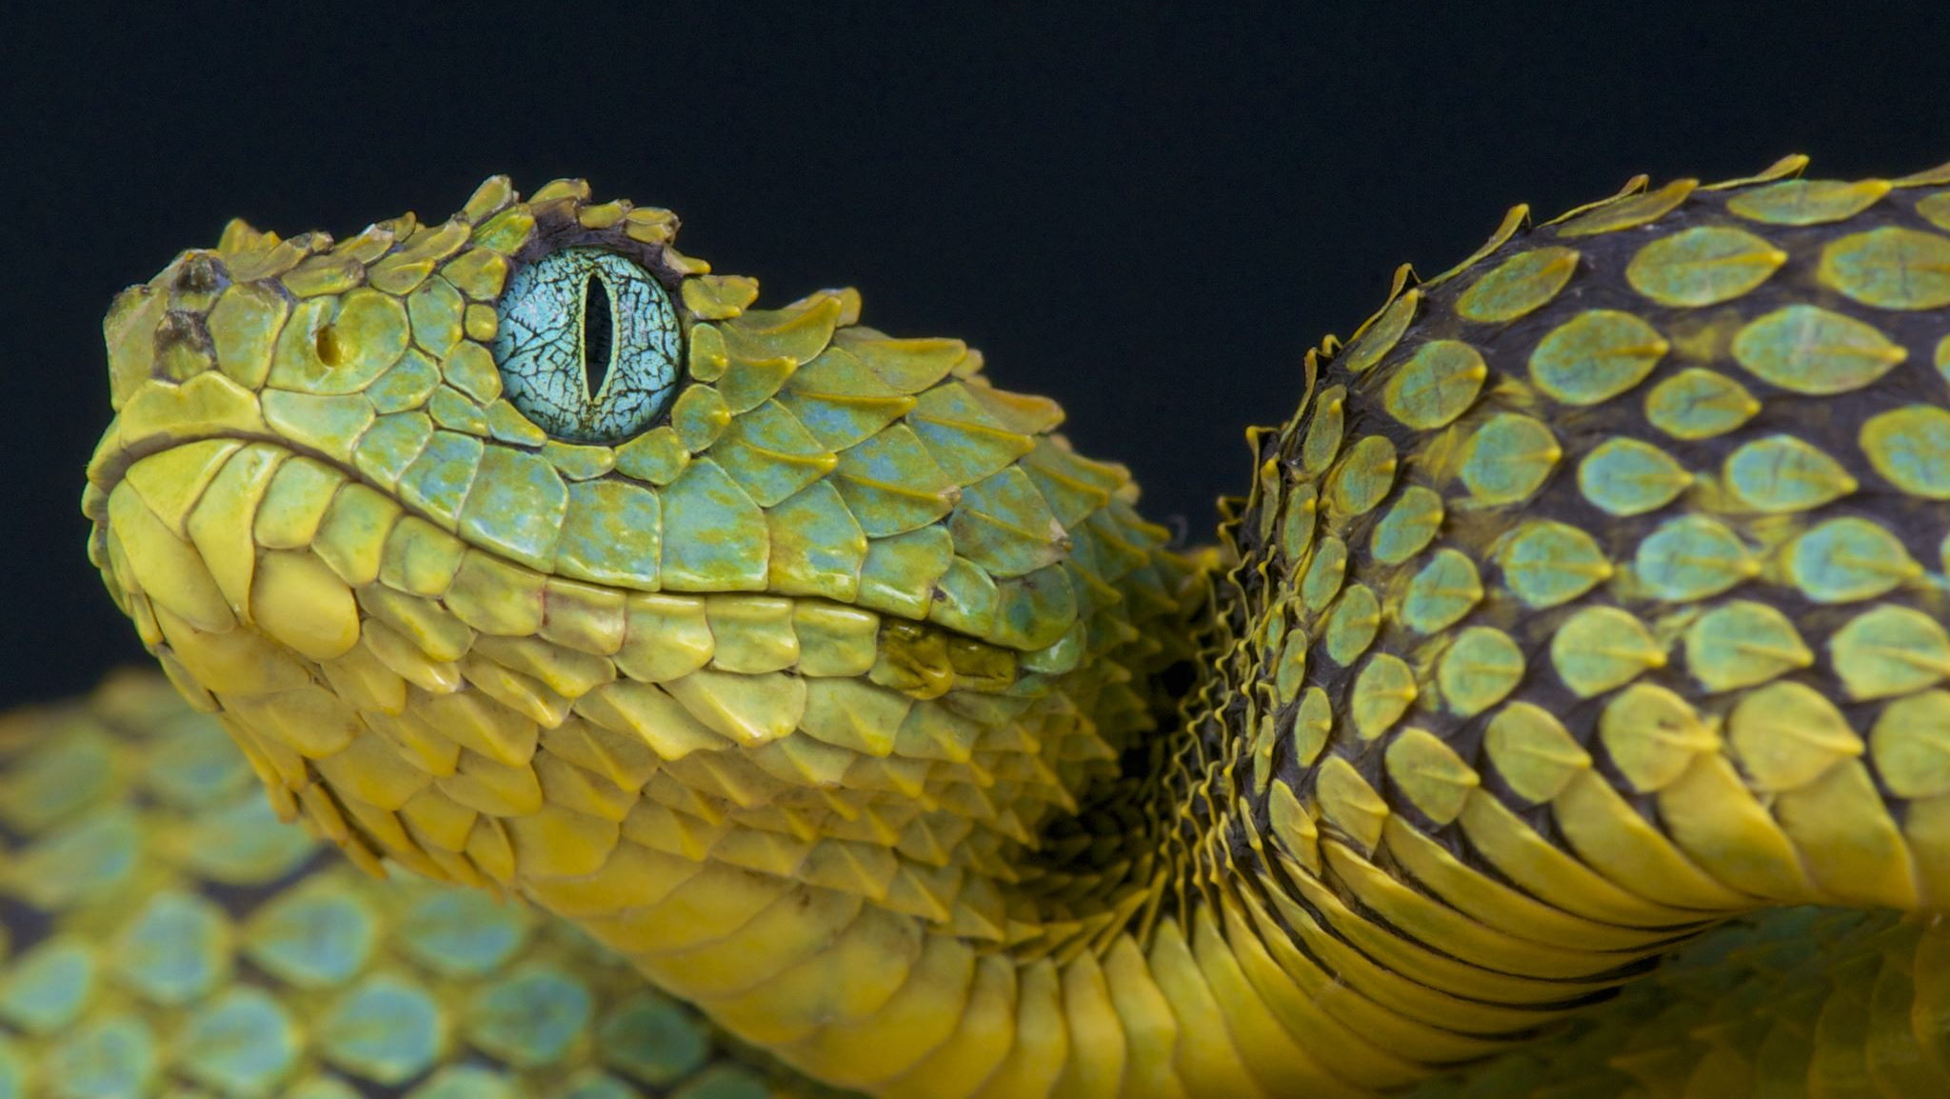
Варианты декораторов

Slide 5
Декоратор для вычисления времени выполнения функции

